Slide 1
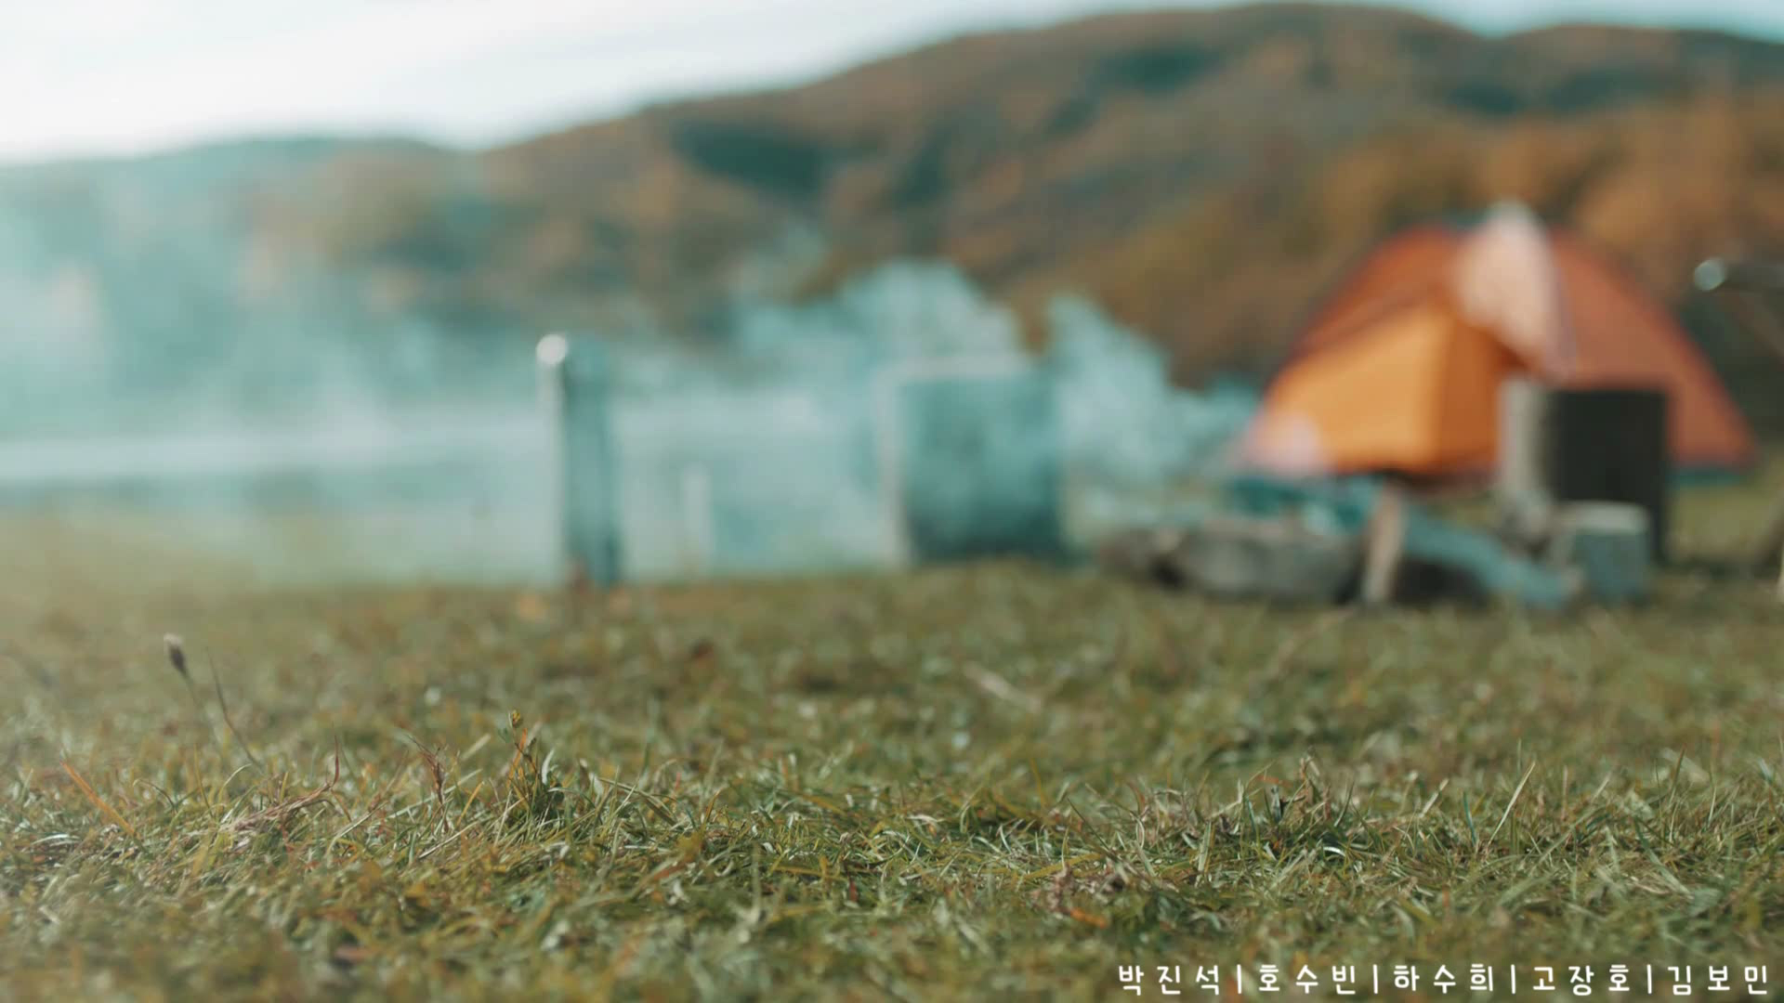

Slide 2

CONTENT LIST
PRESENTATION
01.
06.
인트로
데이터정제/분석
02.
07.
팀원소개
데이터시각화
03.
08.
주제선정
보완/개선사항
04.
09.
일정
05.
10.
Crawling
후기&QnA
01/10

Slide 3





02. INTRODUCTION
박진석(팀장)
호수빈(부팀장)
하수희(팀원)
고장호(팀원)
김보민(팀원)
Project Manager
Project Leader
Project Member
Project Member
Project Member
>
>
크롤링/DB(담당)
프로젝트총괄
>
데이터정제/분석
데이터정제/분석
>
데이터정제/분석
데이터시각화
데이터시각화
>
>
>
데이터시각화
크롤링/DB
>
데이터시각화
데이터정제/분석
>
데이터정제/분석
>
>
>
>
데이터 자료수집
>
데이터 자료수집
>
PPT 제작
>
크롤링/DB
>
데이터 자료수집
02/10

Slide 4


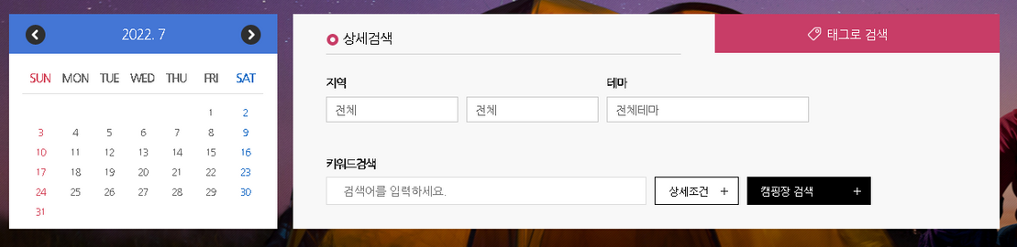
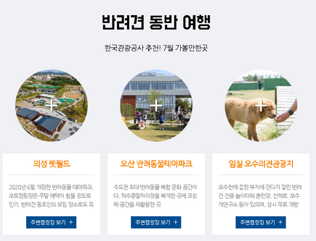
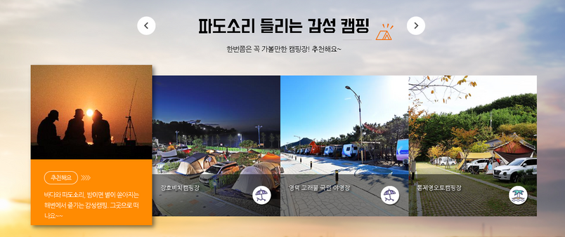

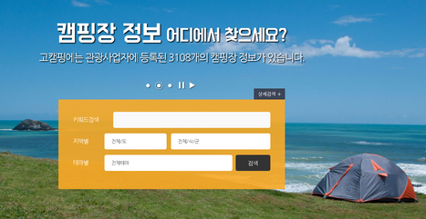
03.
주제선정/벤치마킹
03/10

Slide 5

04.
프로젝트 일정
07/20
21-22
23-24
25-26
주제선정
데이터수집/정제
데이터분석
최종발표
# 벤치마킹
# 역할분담
# 기획안제작
# Crawling
# csv파일수집
# 데이터주입
- MongoDB
# 데이터분석
# 시각화
# ppt제작
# 발표준비
04/10

Slide 6
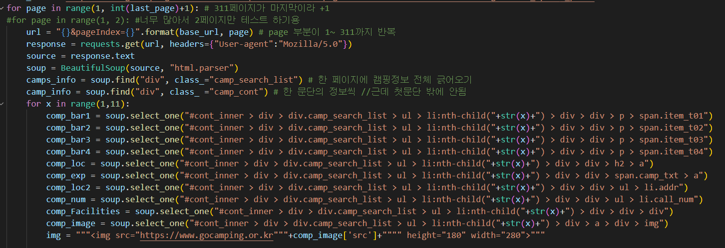
05.
데이터수집(Crawling)
05/10

Slide 7
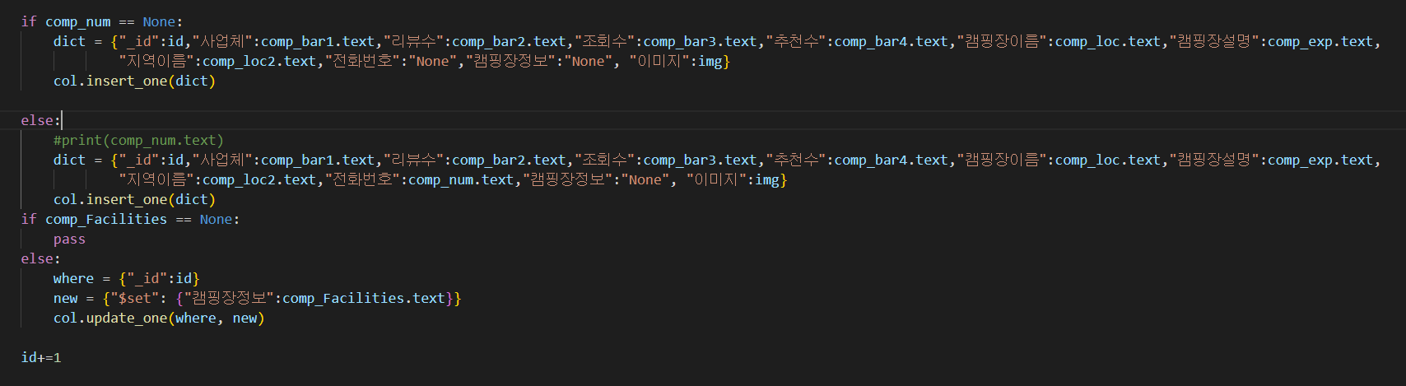
06.
데이터 정제/분석
06/10

Slide 8
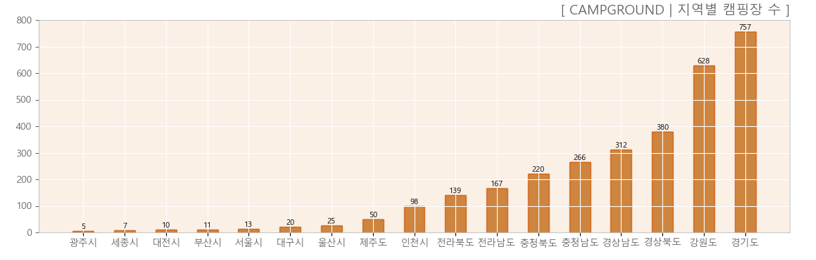
07.
데이터 시각화
757
5
최상위_경기도
최하위_광주(전남)
07/10

Slide 9
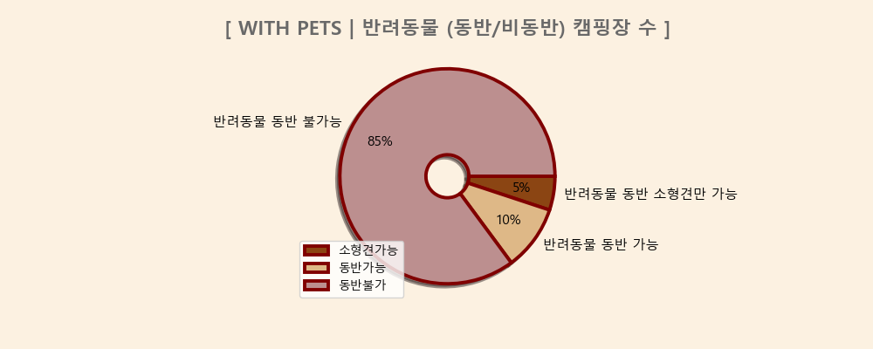
07.
데이터 시각화

Slide 10
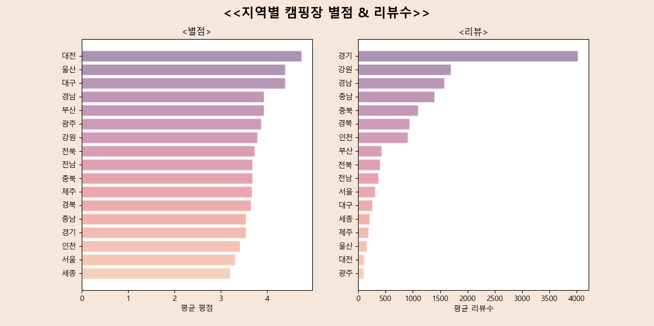
07.
데이터 시각화

Slide 11
08.
데이터 시각화

Slide 12
07.
데이터 시각화

Slide 13

09.
후기/Q&A
10/10

Slide 15

Thank you!

Slide 16
Table of Contents
Table of Contents
26

Slide 17


Table of Contents
Thank you!
01
02
04
03
인트로
팀원소개
주제선정
기획
04
01
02
03
인트로
팀원소개
주제선정
기획
인트로
팀원소개
주제선정
기획
01
02
04
03

Slide 18
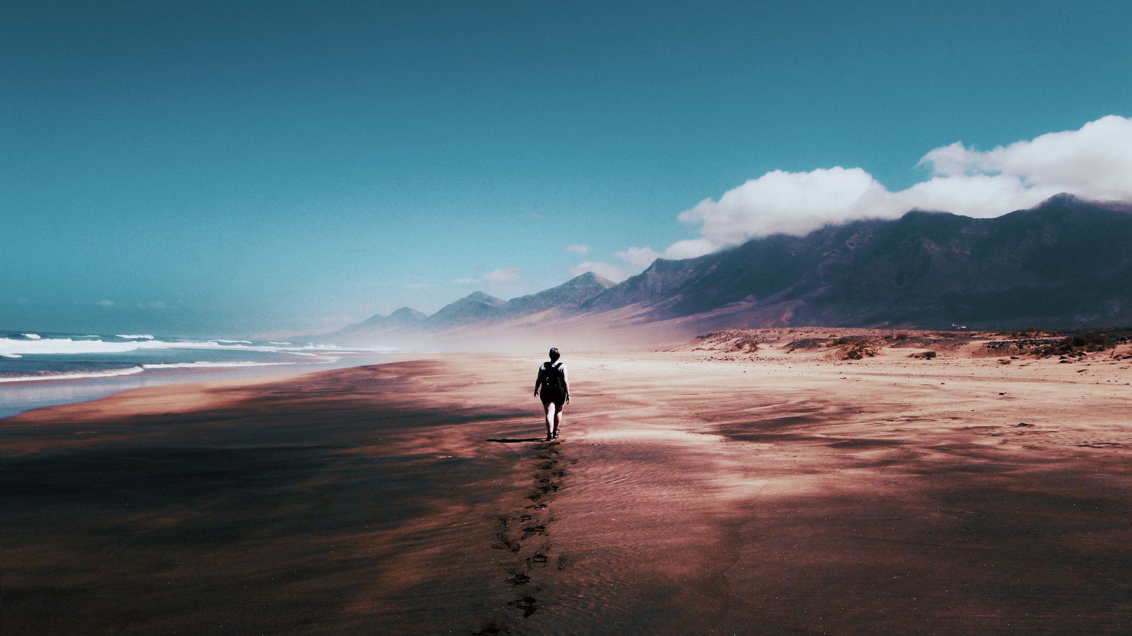
Welcome to My journey
Eps 32

Slide 19





MY SUMMER VLOG

Slide 20



THANK YOU!

Slide 21

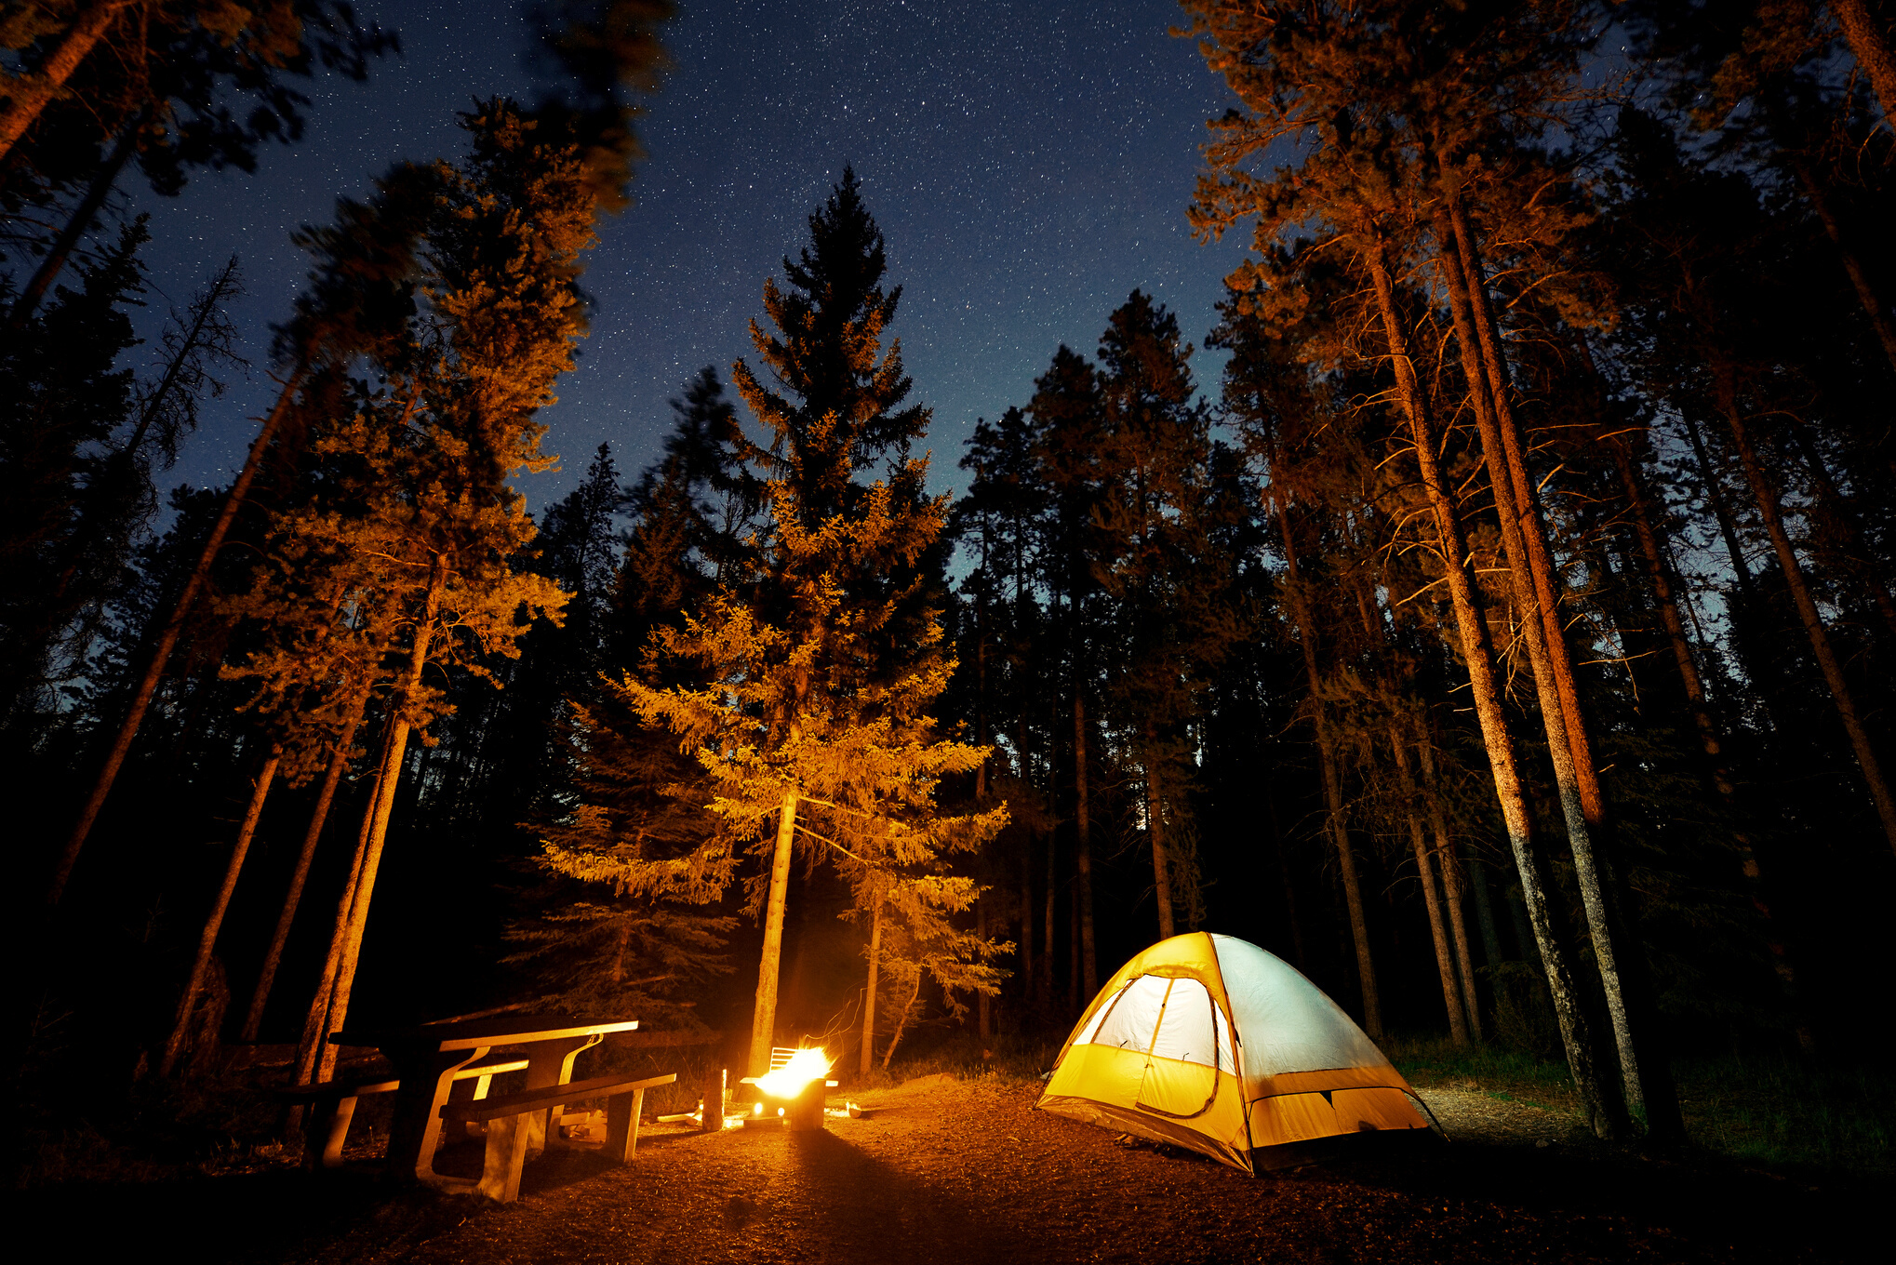
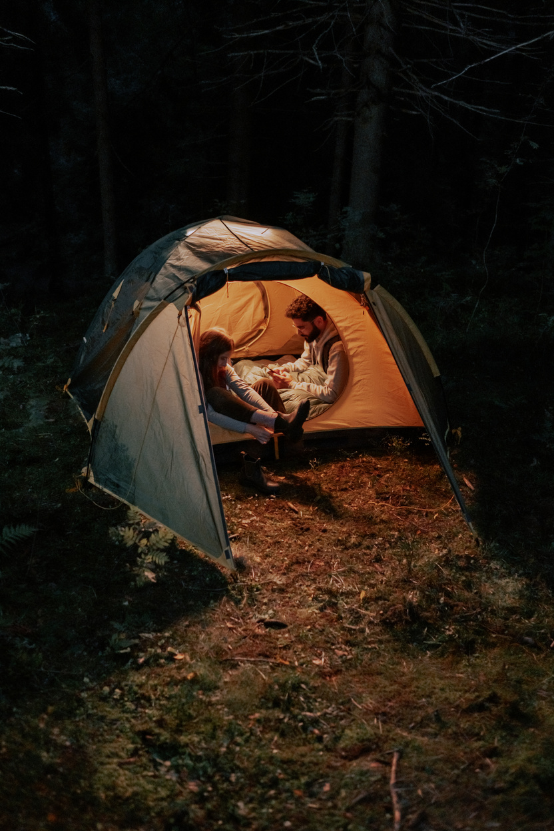


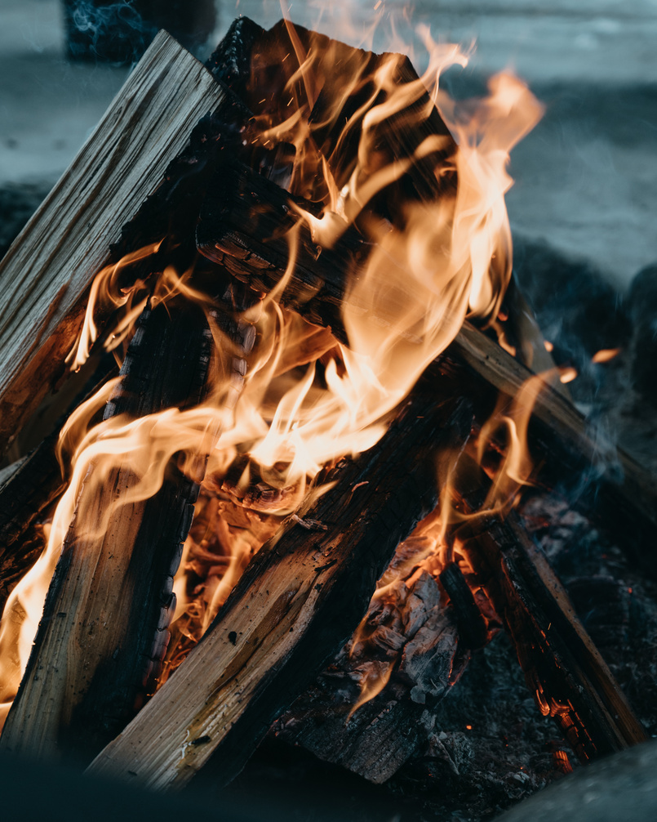
HOW TO LIGHT A BONFIRE
Daniel Gallego

Slide 22
Media Muse Advertising
Design Process 101
01
02
03
04
05
The Brief
Research
Ideation
Production
Delivery
Client tells us of what they want and need. Timelines are set.
Creative team gathers materials and inspiration.
We brainstorm to get the final idea.
We do the necessary steps to deliver the result.
We show our design to client and wait for feedback.

